Slide 1

BÁO CÁO TIẾN ĐỘ ĐỒ ÁN TỐT NGHIỆP ĐẠI HỌC Ngành: Công nghệ thông tin Chuyên ngành: Công nghệ phần mềm
Trường Đại học Mở Hà Nội
Khoa Công nghệ Thông tin
XÂY DỰNG BỘ PHẦN MỀM HỖ TRỢ CHẤM
VÀ THỐNG KÊ KẾT QUẢ BÀI THI TRẮC NGHIỆM
Sinh viên thực hiện:
Nguyễn Ngọc Long – 15A06
Giảng viên hướng dẫn:
ThS. Nguyễn Thành Huy

Slide 2
NỘI DUNG BÁO CÁO
Tổng quan đề tài
1
Hướng phát triển của đề tài
4
Nội dung chính
2
Tài liệu tham khảo
5
Kết quả đã đạt được
3

Slide 3
TỔNG QUAN Giới thiệu tổng quát về đề tài
Tên đề tài: Xây dựng bộ phần mềm hỗ trợ chấm và thống kê kết quả bài thi trắc nghiệm.
Đối tượng: Các cơ sở giáo dục
Các tính năng chính: Quản lý kỳ thi, quét ảnh bài thi, nhận diện ảnh bài thi, chấm điểm, xuất báo cáo, hiển thị các thống kê…

Slide 4

TỔNG QUAN Lý do chọn đề tài
Phương pháp thi trắc nghiệm:
Nâng cao tính khách quan của kỳ thi
Nâng cao khả năng tư duy và phán đoán của thí sinh
Nâng cao tính bao quát của đề thi
Phương pháp thi dần chuyển đổi sang thi trắc nghiệm
Phương pháp chấm thi trắc nghiệm truyền thống:
Mất thời gian
Dễ xảy ra sai sót
Thiếu khách quan, minh bạch
Khó khăn khi tạo báo cáo, thống kê
Automatic
Phần mềm chấm thi tự động

Slide 5

TỔNG QUAN Mục tiêu của đề tài
Xây dựng thành công được bộ phần mềm chấm thi trắc nghiệm đáp ứng được các yêu cầu:
Cho phép quét ảnh bài thi, nhận diện ảnh bài thi
Dễ dàng sử dụng, không yêu cầu nhiều thiết bị hiện đại
Quy trình rõ ràng, khách quan, minh bạch
Áp dụng được vào nhiều loại kỳ thi khác nhau
Cho phép tạo báo cáo, xem thống kê về kỳ thi
Lưu lại thông tin chỉnh sửa từ người chấm và cho phép xem khi cần thiết
…

Slide 6
TỔNG QUAN Phạm vi áp dụng của đề tài
Các cơ sở giáo dục vừa và nhỏ
Các trường THCS, THPT

Slide 7



NỘI DUNG CHÍNH Các thành phần trong bộ phần mềm
Phần mềm
scan ảnh bài thi
Phần mềm
chấm thi
Website
quản lý – thống kê

Slide 8

NỘI DUNG CHÍNH Yêu cầu chức năng
Đối với phần mềm scan ảnh:
Cho phép kết nối với các thiết bị máy in đã được cài đặt trên windows
Cho phép scan ảnh bài thi trên máy in đã được chọn
Chức năng ký số cho phép thêm chữ ký số vào danh sách ảnh bài thi đã quét.
Xuất ảnh bài thi đã bao gồm chữ ký

Slide 9

NỘI DUNG CHÍNH Yêu cầu chức năng
Đối với phần mềm chấm thi
Cho phép đọc thông tin kỳ thi, môn thi, đáp án, danh sách sinh viên sẽ chấm
Cho phép đọc file ảnh và xác minh chữ ký để đảm bảo toàn vẹn
Nhận diện và đưa ra kết quả nhận diện
Cho phép sửa tay các thành phần không thể nhận diện
Xuất báo cáo ra file excel
Nhập điểm và file log chỉnh sửa vào database để thống kê và truy vết chỉnh sửa (nếu cần)
Cho phép cấu hình thông tin cá nhân của đơn vị chấm thi.

Slide 10

NỘI DUNG CHÍNH Yêu cầu chức năng
Đối với website quản lý – thống kê
Cho phép xác thực và phân quyền tài khoản truy cập
Cho phép quản lý kỳ thi, môn thi, danh sách đáp án, danh sách sinh viên của các kỳ thi
Cho phép quản lý tài khoản truy cập
Cho phép xem thống kê của kỳ thi và môn thi
Cho phép tải file log sửa tay của môn thi bất kỳ.

Slide 11
NỘI DUNG CHÍNH Quy trình chấm thi
1. Người dùng tạo kỳ thi, nhập đáp án và sinh viên cho kỳ thi.
2. Người dùng quét ảnh bài thi
3. Phần mềm ký số lên ảnh và xuất file ảnh bài thi đã được ký
6. Phần mềm nhận diện ảnh bài thi đã nhập và đưa ra kết quả nhận diện
5. Người chấm chọn ảnh bài thi tương ứng với thông tin đã cấu hình
4. Người chấm cấu hình thông tin cho đợt chấm trên phần mềm chấm thi
7. Người chấm thực hiện sửa lỗi bằng tay (nếu cần)
8. Phần mềm xuất báo cáo, xuất điểm và file log chỉnh sửa lên database.
9. Website tạo báo dựa trên kết quả được gửi lên từ phần mềm chấm

Slide 12
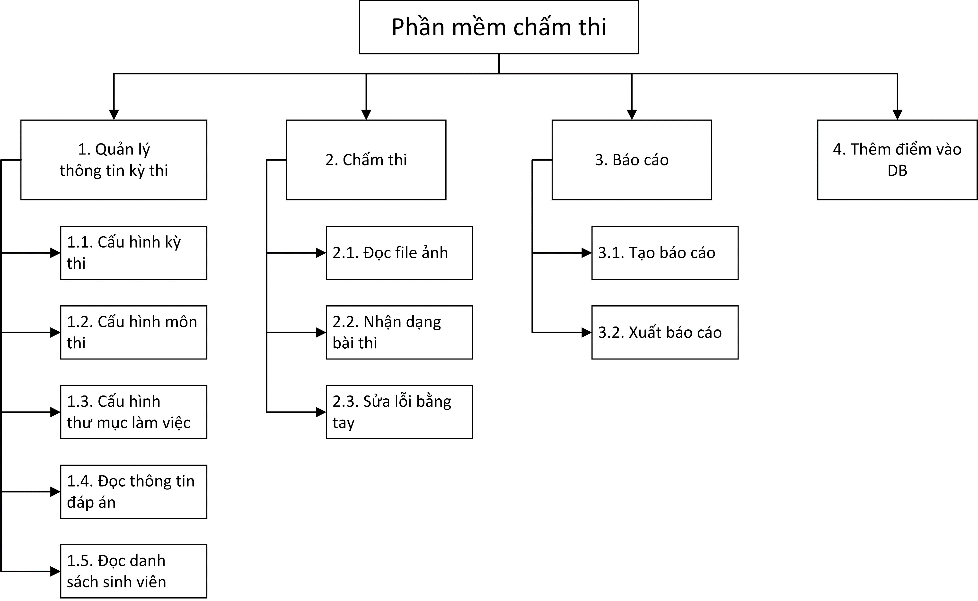
NỘI DUNG CHÍNH Sơ đồ phân rã chức năng
Phần mềm chấm thi

Slide 13
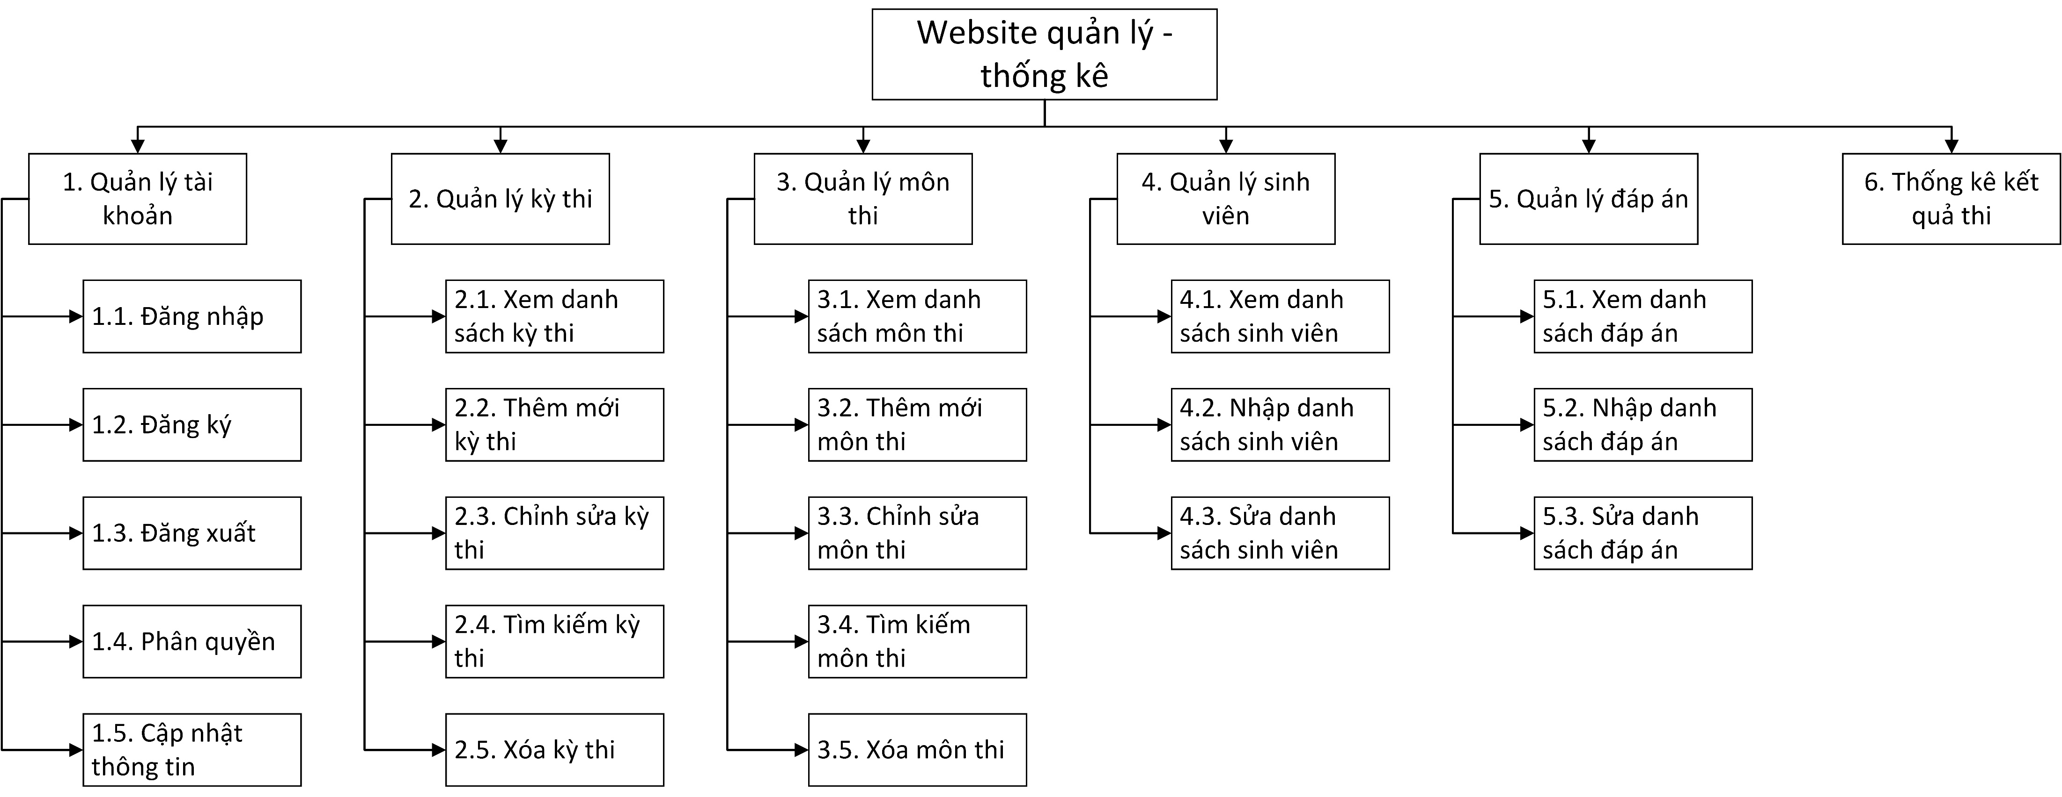
NỘI DUNG CHÍNH Sơ đồ phân rã chức năng
Website quản lý – thống kê

Slide 14
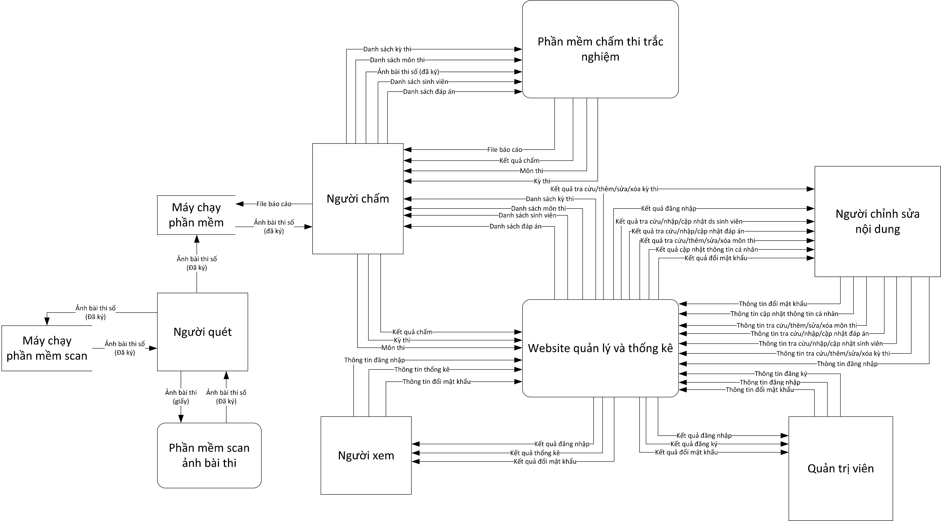
NỘI DUNG CHÍNH Sơ đồ luồng dữ liệu mức ngữ cảnh

Slide 15
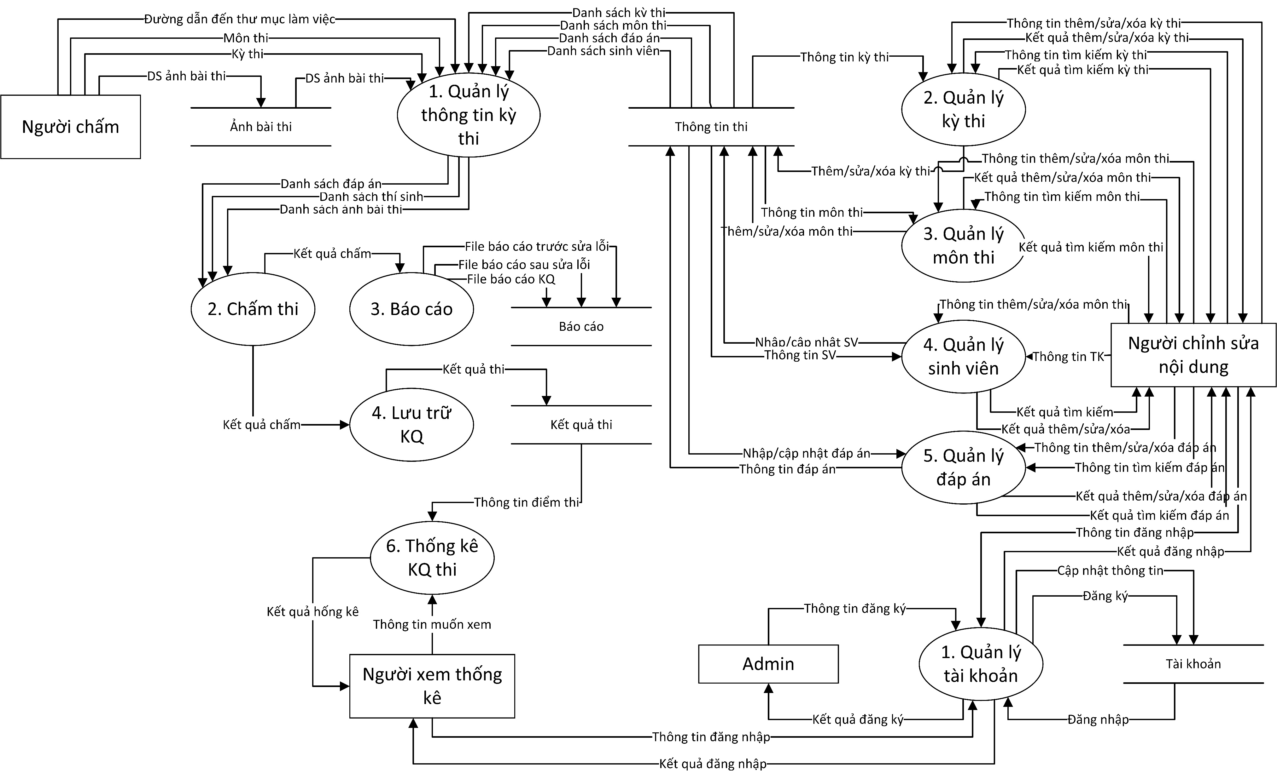
NỘI DUNG CHÍNH Sơ đồ luồng dữ liệu mức đỉnh

Slide 16
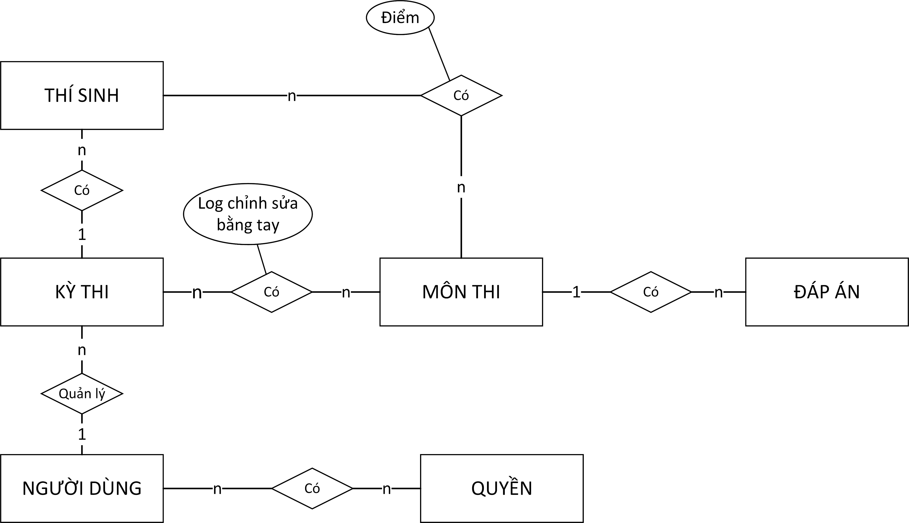
NỘI DUNG CHÍNH Mô hình ER

Slide 17
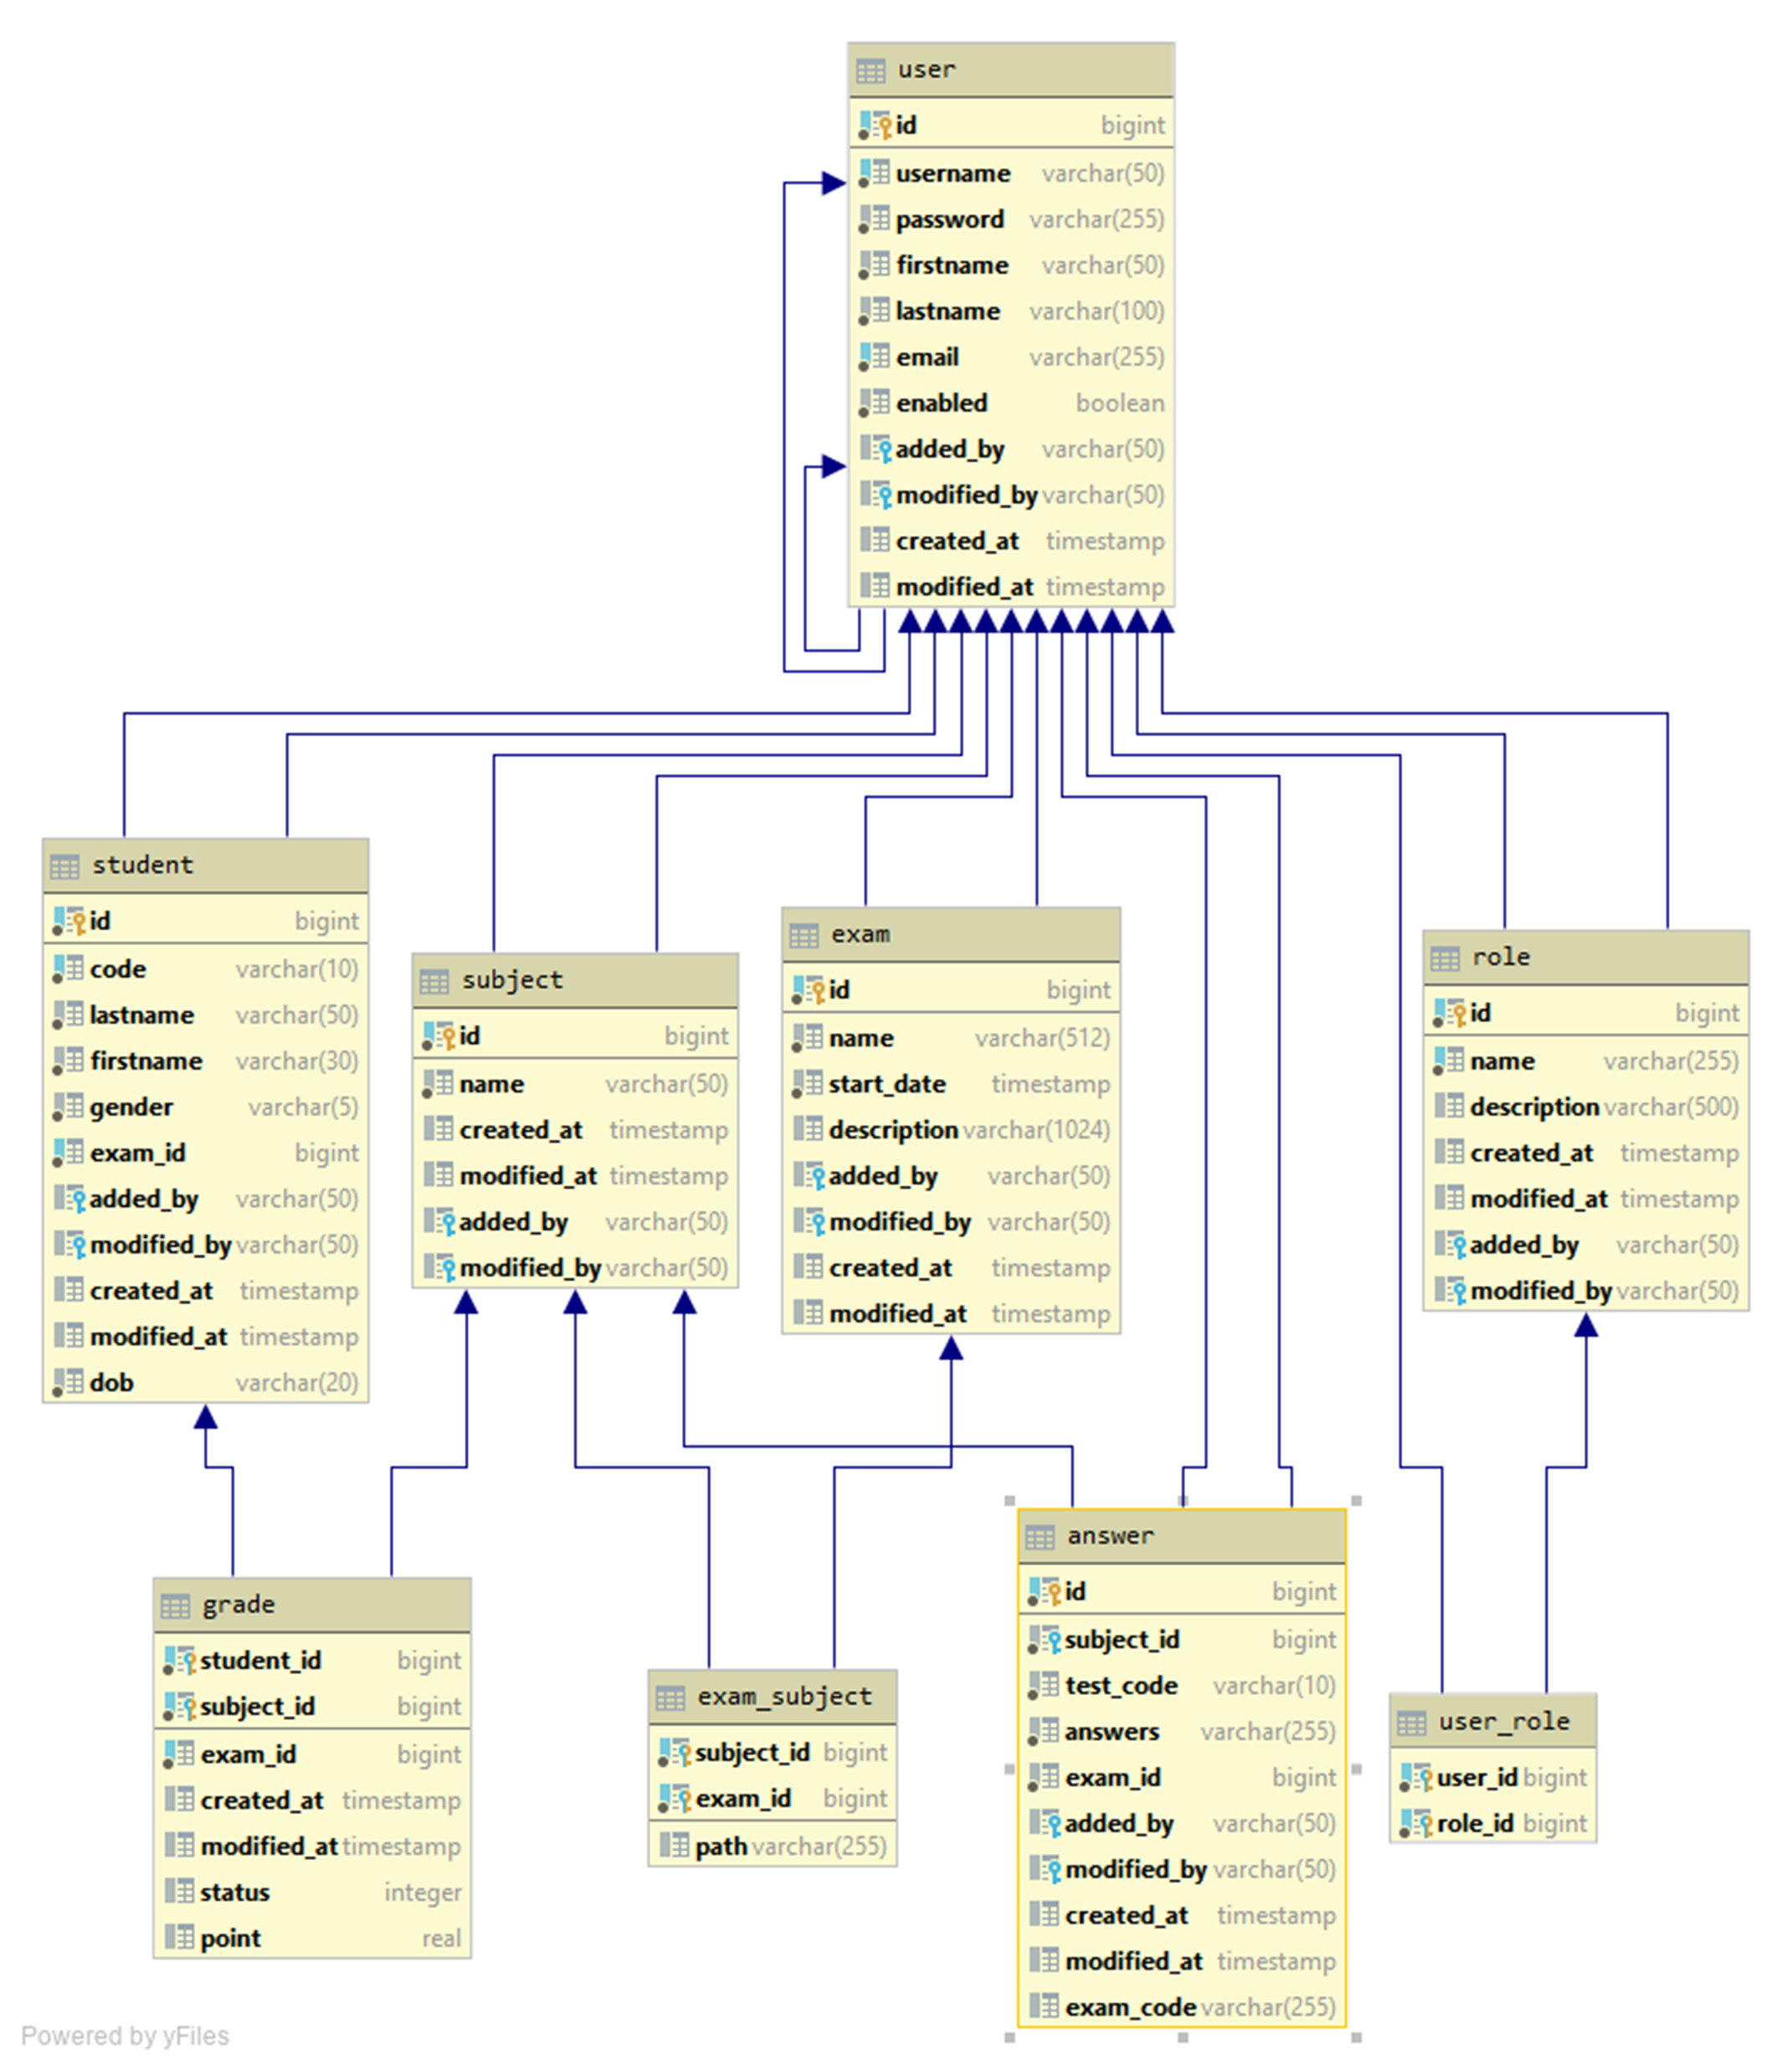
NỘI DUNG CHÍNH Mô hình quan hệ

Slide 18












NỘI DUNG CHÍNH Phương pháp thực hiện
Các công nghệ, thư viện và kỹ thuật sử dụng:
WIA
AdminLTE

Slide 19
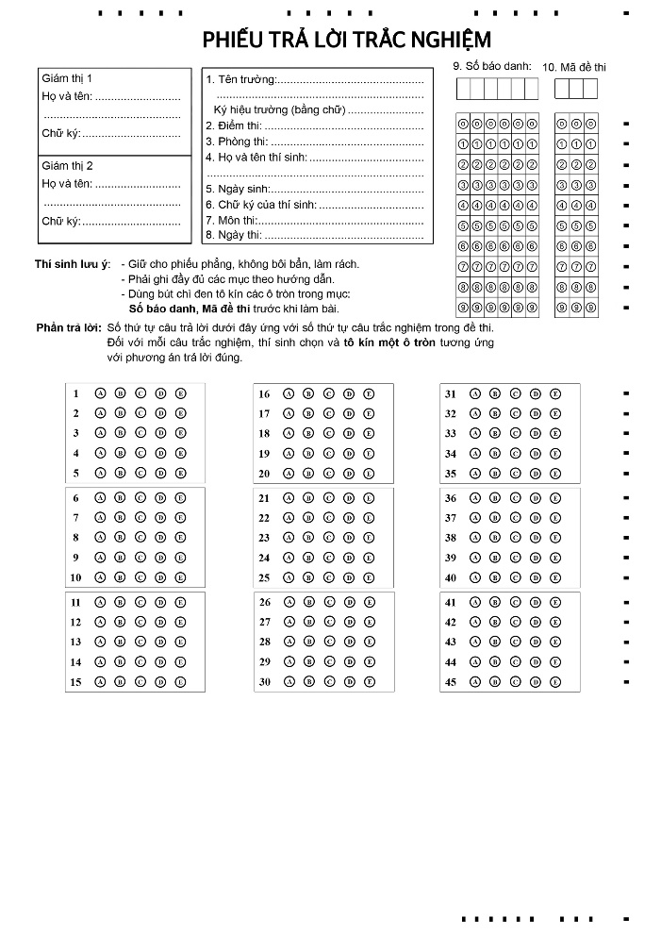
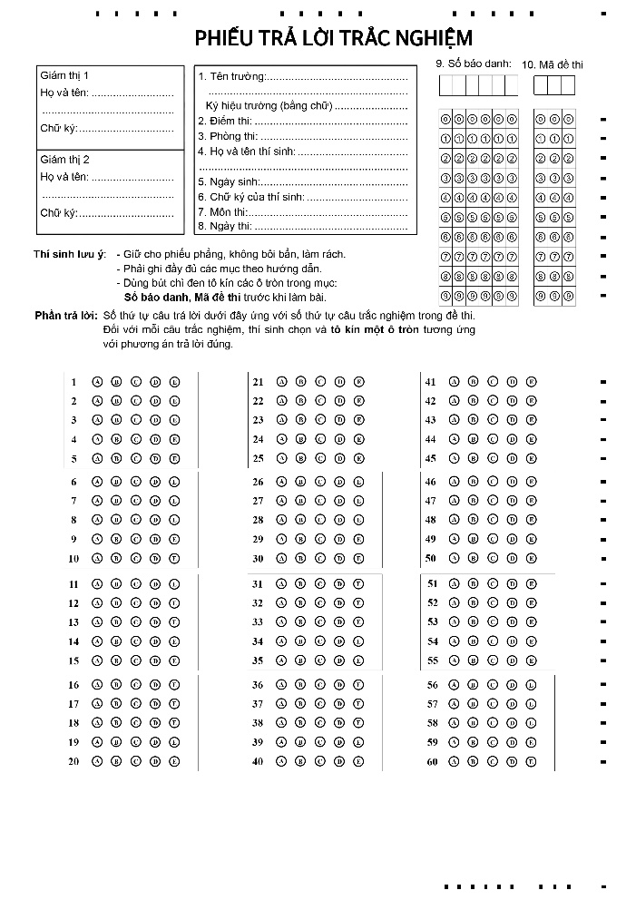
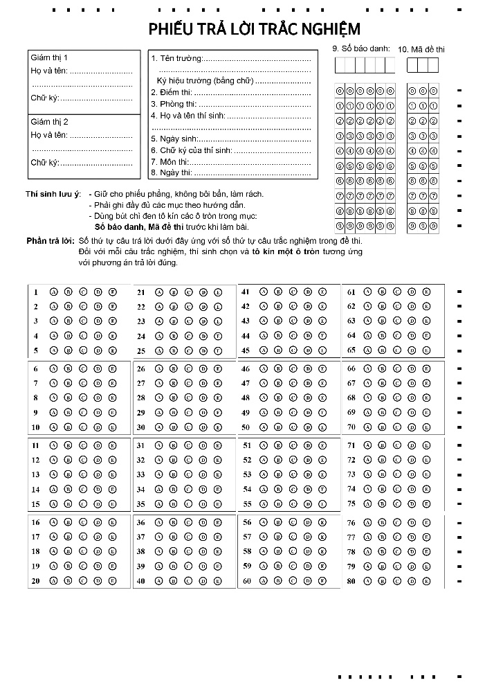
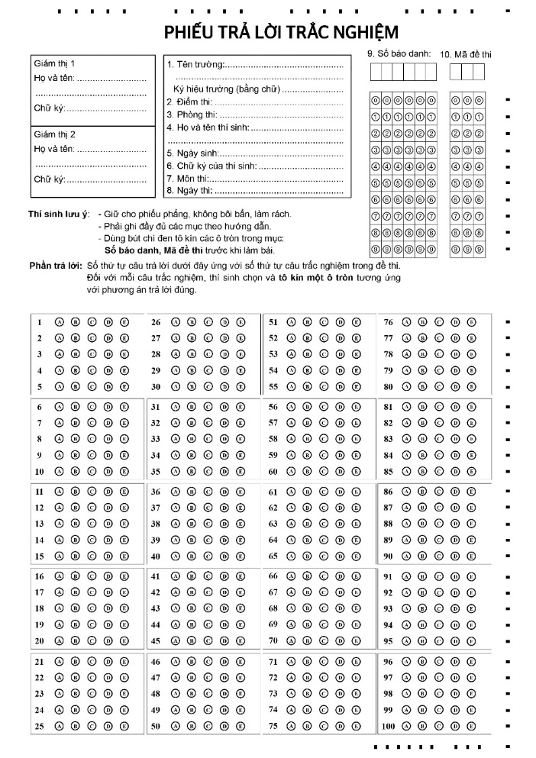
NỘI DUNG CHÍNH Phương pháp thực hiện
Mẫu phiếu trả lời trắc nghiệm:
Mẫu phiếu 45 câu
Mẫu phiếu 60 câu
Mẫu phiếu 80 câu
Mẫu phiếu 100 câu

Slide 20
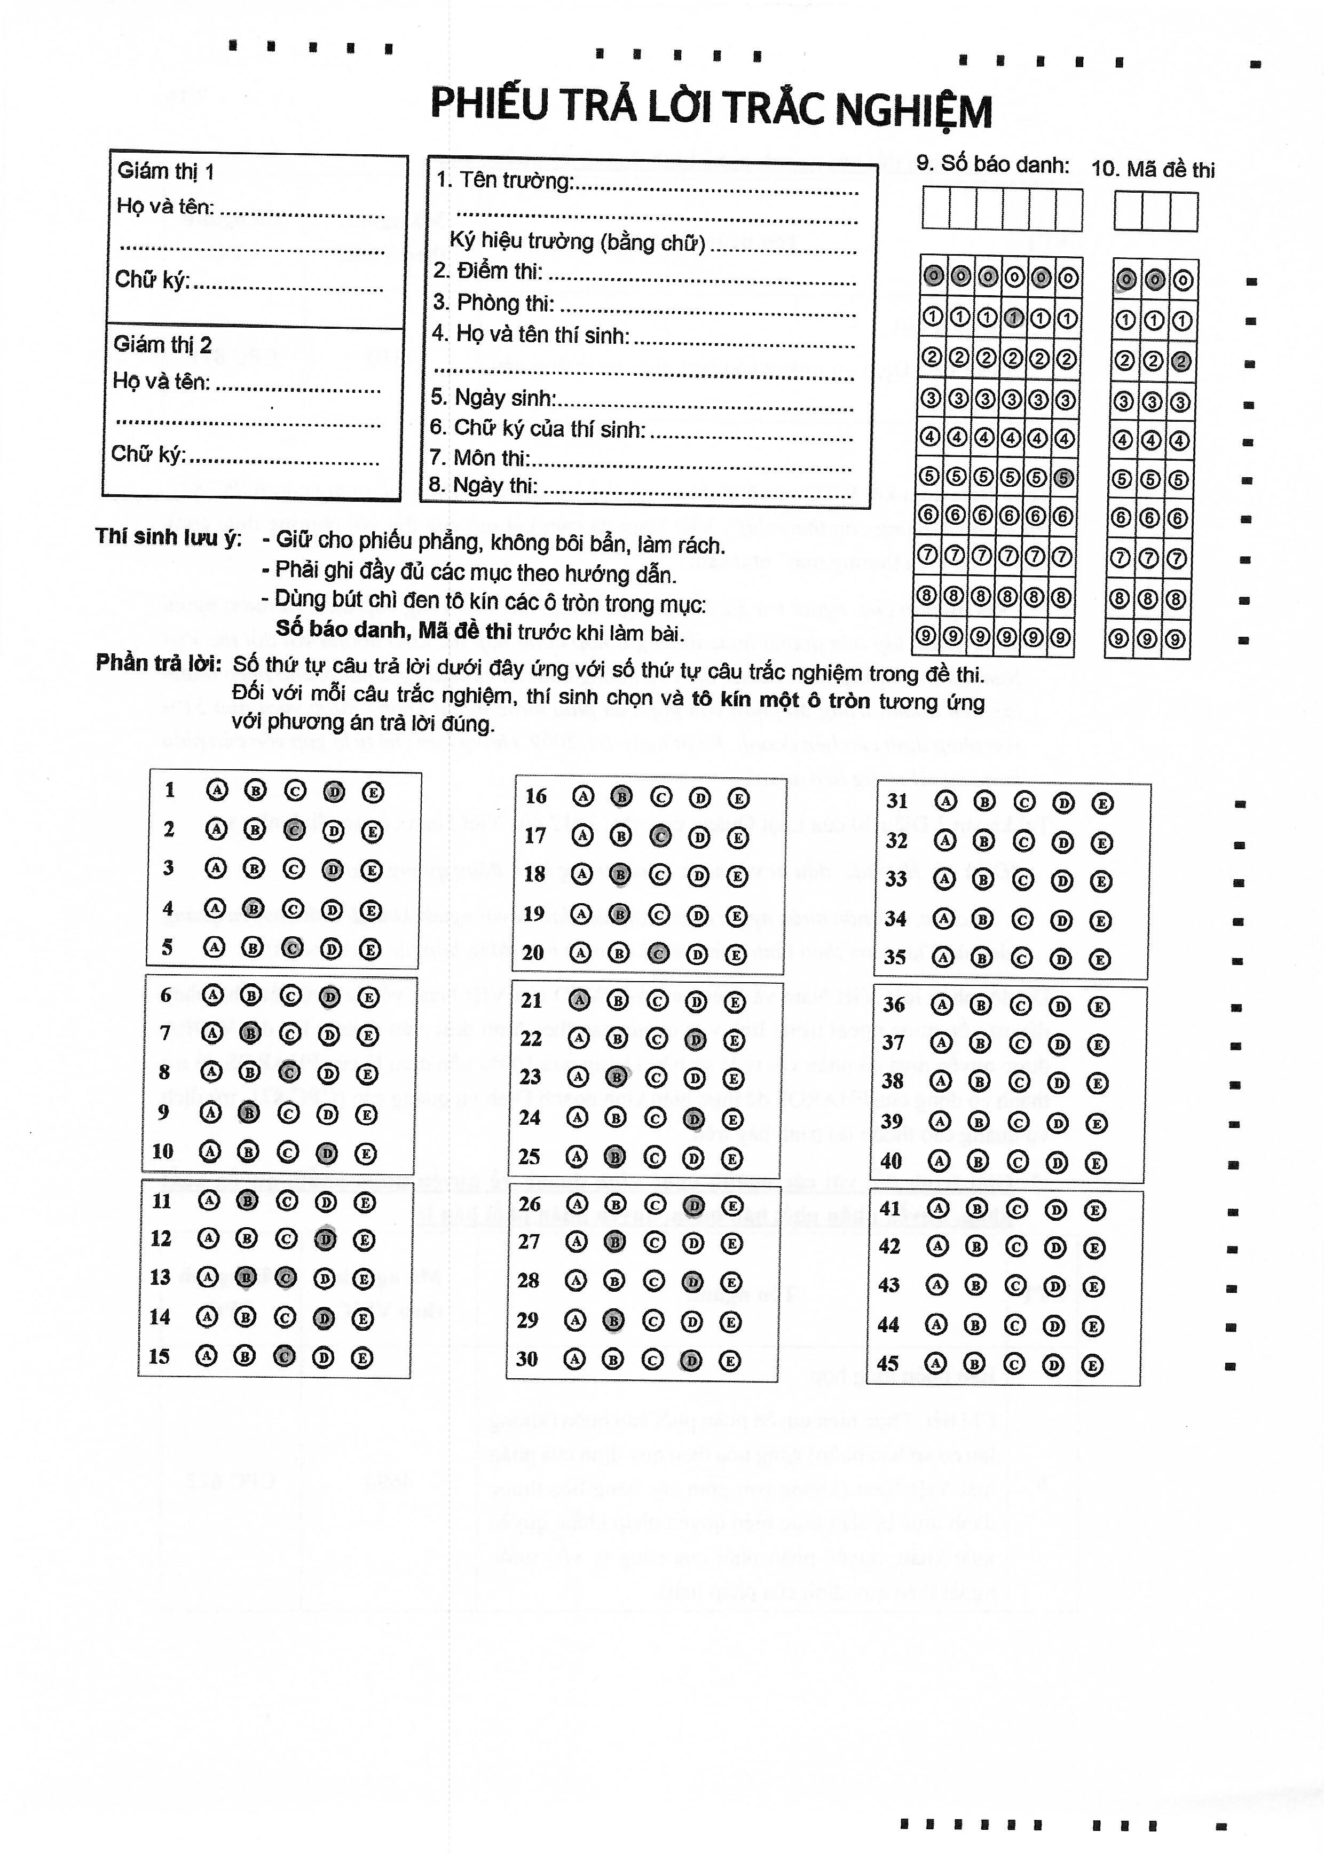
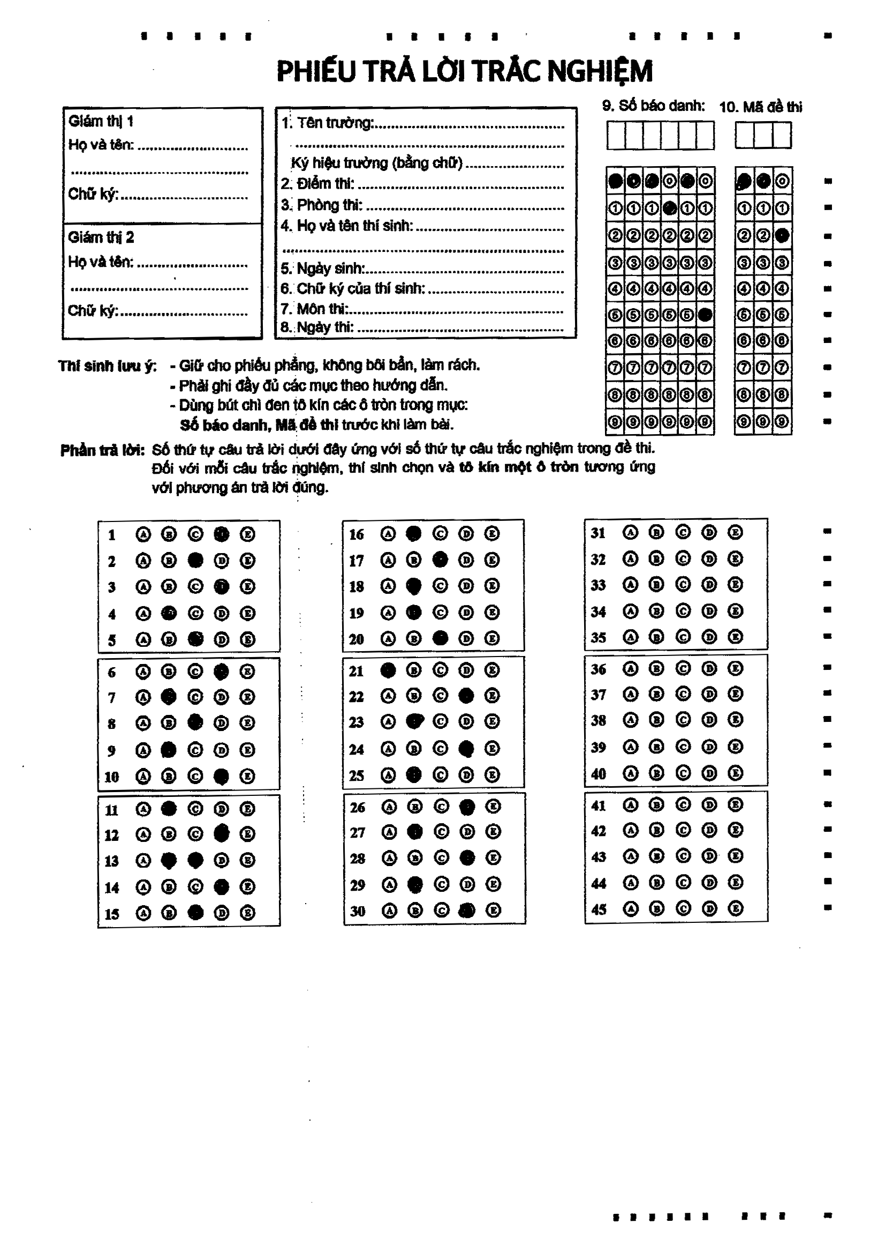
NỘI DUNG CHÍNH Phương pháp thực hiện
Tiền xử lý ảnh:
Làm mịn ảnh
Chuyển ảnh sang dạng binary
Xoay ảnh (nếu cần)

Slide 21
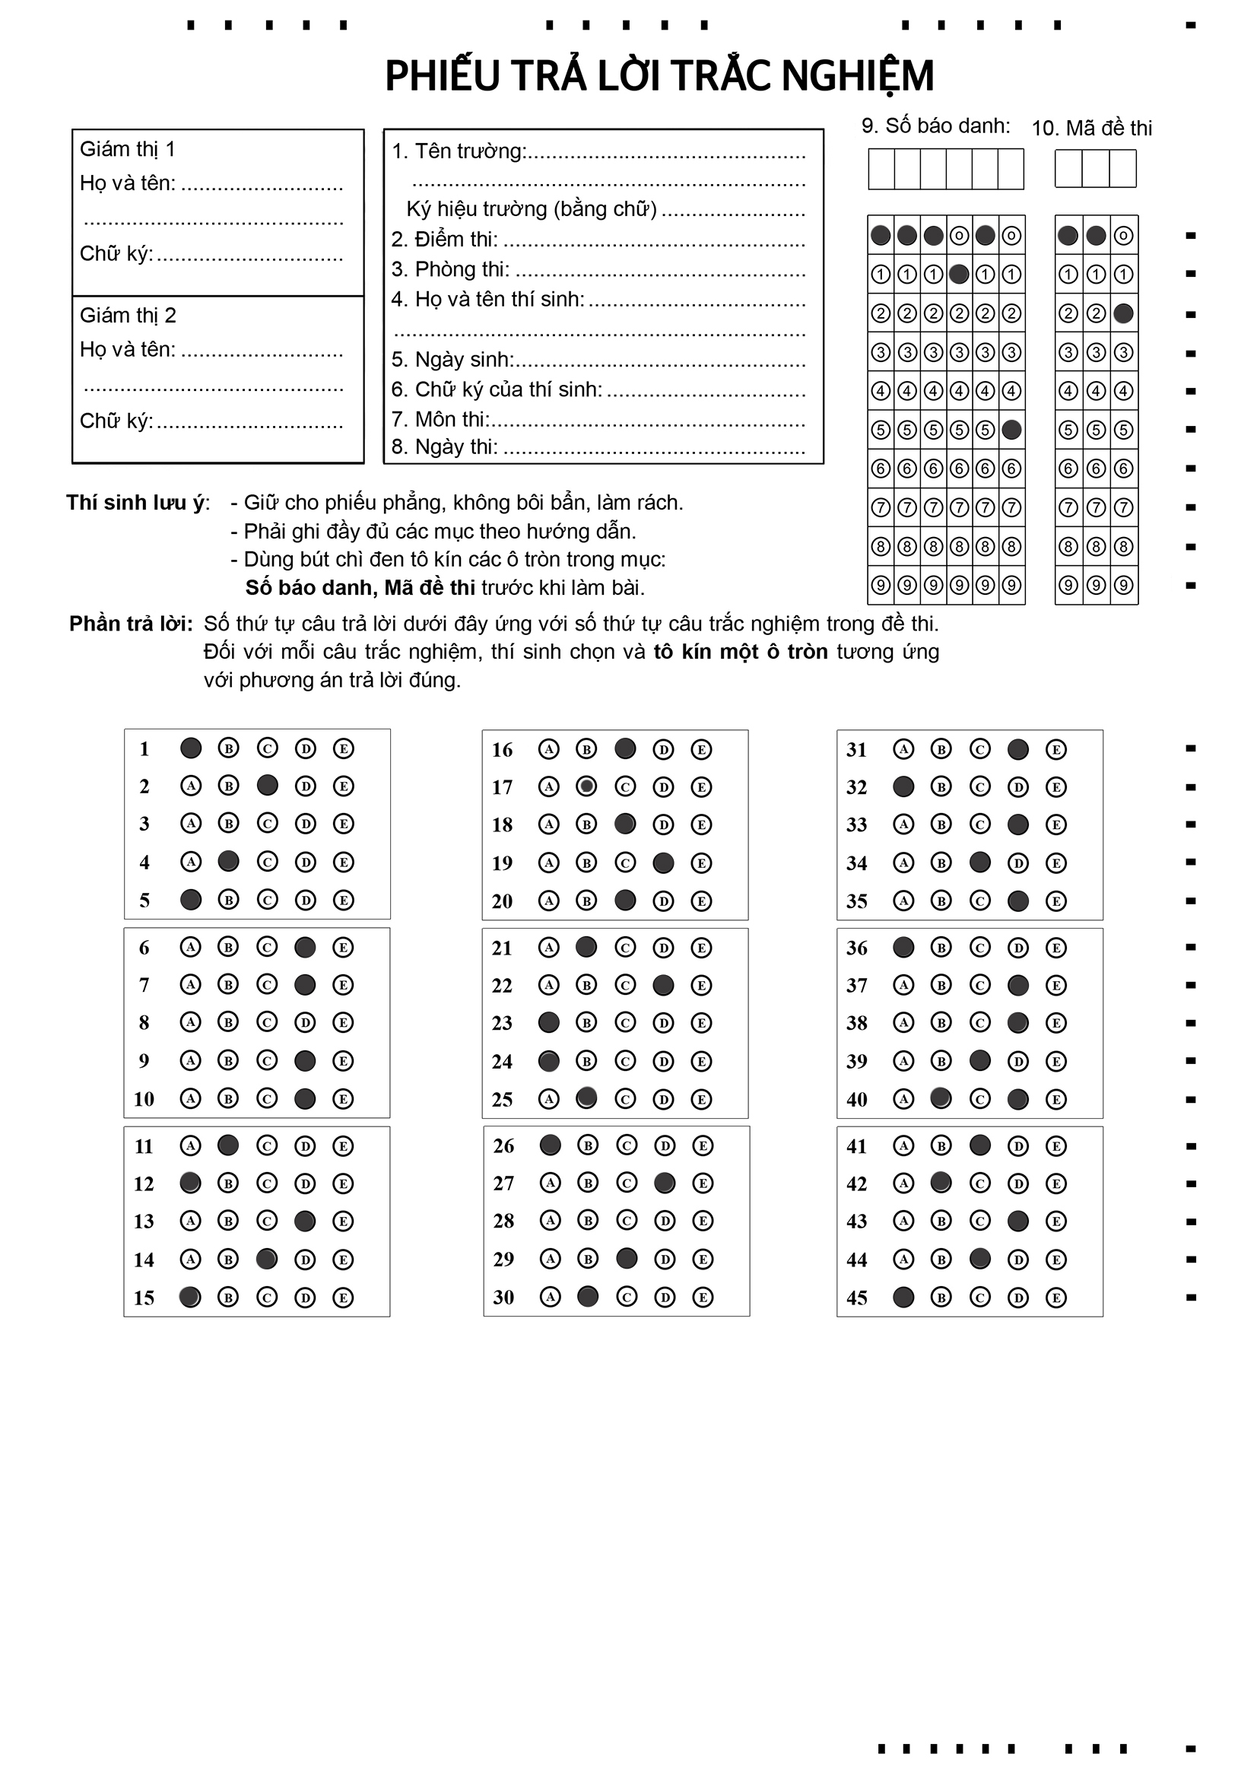
NỘI DUNG CHÍNH Phương pháp thực hiện
Nhận diện ảnh:
B1: Nhận diện 2 mốc trên phải và dưới phải
B2: Nhận diện thanh ngang trên và dưới dựa vào 2 mốc
B3: Nhận diện thanh dọc
B4: Nhận diện vị trí tô dựa trên những mốc đã tìm được ở các bước trước

Slide 22

NỘI DUNG CHÍNH Phương pháp thực hiện
Thêm và xác minh chữ ký trên ảnh
Signature
Hash
1011…10101
Encrypt
1101…01001
Images with signature
Private key
Public key
1101…01001
Hash value
Hash
?
1011…10101
=
1011…10101
Decrypt

Slide 23
KẾT QUẢ ĐẠT ĐƯỢC
Hoàn thành xây dựng phần mềm scan ảnh bài thi
Hoàn thành xây dựng phần mềm chấm thi
Hoàn thành xây dựng website quản lý – thống kê
Chạy thử với 3 đợt chấm và đạt độ chính xác nhận diện 99%, bộ phần mềm hoạt động ổn định.
DEMO

Slide 24
HƯỚNG PHÁT TRIỂN
Chạy thêm các đợt chấm để nâng cao tính chính xác của bộ nhận diện
Triển khai thử nghiệm bộ phần mềm trên thực tế

Slide 25
TÀI LIỆU THAM KHẢO
[1] Microsoft, Windows Form Documentation
[2] Microsoft, Windows Image Acquisition (WIA). [Online].
https://docs.microsoft.com/en-us/windows/win32/wia/-wia-startpage
[3] OpenSSL, Cryptography and SSL/TLS Toolkit. [Online].
https://www.openssl.org/
[4] IBM, Generating a self-signed certificate using OpenSSL. [Online].
https://www.ibm.com/support/knowledgecenter/en/SSMNED_5.0.0/com.ibm.apic.cmc.doc/task_apionprem_gernerate_self_signed_openSSL.html
[5] Microsoft, X509Certificate2 Class. [Online].
https://docs.microsoft.com/en-us/dotnet/api/system.security.cryptography.x509certificates.x509certificate2? view=netframework-4.8

Slide 26
TÀI LIỆU THAM KHẢO
[6] Microsoft, RSACryptoServiceProvider Class. [Online].
https://docs.microsoft.com/en-us/dotnet/api/system.security.cryptography.rsacryptoserviceprovider?view=netframework-4.8
[7] Emgu CV Documentation [Online]
http://www.emgu.com/wiki/files/4.1.1/document/html/8dee1f02-8c8a-4e37-87f4-05e10c39f27d.htm
[8] Microsoft.Office.Interop.Excel Namespace Documentation. [Online].
https://docs.microsoft.com/en-us/dotnet/api/microsoft.office.interop.excel?view=excel-pia
[9] Microsoft, BackgroundWorker Class Documentation. [Online].
https://docs.microsoft.com/en-us/dotnet/api/system.componentmodel.backgroundworker?view=netframework-4.8
[10] Spring Web MVC Documentation, Web on Servlet Stack (Version 5.1.9.RELEASE)

Slide 27
TÀI LIỆU THAM KHẢO
[11] Template Engine Thymeleaf Documentation. [Online].
https://www.thymeleaf.org/documentation.html
[12] ChartJS Documentation. [Online].
https://www.chartjs.org/docs/latest/
[13] Admin LTE 3 Dashboard. [Online].
https://adminlte.io/themes/dev/AdminLTE/index.html
[14] PostgreSQL Documentation. [Online].
https://www.postgresql.org/docs/
[15] Jeske, WIADemo project on GitHub
https://github.com/jeske/WIADemo

Slide 28
TÀI LIỆU THAM KHẢO
[16] Wikipedia, Chữ ký điện tử. [Online].
https://vi.wikipedia.org/ wiki/Chữ_ký_điện_tử
[17] Wikipedia, Chữ ký số. [Online]
https://vi.wikipedia.org/wiki/Chữ_ký_số
[18] Wikipedia, Thuật toán mã hóa RSA
https://vi.wikipedia.org/wiki/RSA_(mã_hóa)
[19] Microsoft Developer, How to Sign and Verify the signature with .NET and a certificate (C#)
https://blogs.msdn.microsoft.com/alejacma/2008/06/25/how-to-sign-and-verify-the-signature-with-net-and-a-certificate-c/

Slide 29


TÀI LIỆU THAM KHẢO
Special thanks to
and

Slide 30
Cảm ơn thầy cô và các bạn
đã lắng nghe!!

